Slide 1
АССОЦИАЦИЯ
«ФЕДЕРАЦИЯ ХОККЕЯ РЕСПУБЛИКИ БЕЛАРУСЬ»
Стандарты УТЗ.
Рабочая группа:
Мартыненко А.Н., Кочнев А.А., Царик А.С., Яворский Д.Н., Толстик П.В.

Slide 2
Признаки плохо построенного УТЗ:
Игроки, сидящие на льду или краю бортов, более минуты без действий и движений
5+ игроков на колонну
Чрезмерное катание без шайб (справедливо для старших возрастов)
Упражнения с очень небольшим количеством «исчисляемых действий» или задач.
Тренировки на все поле с одновременным нахождением менее чем 4 хоккеистов на льду
Notes:
Игроки при ограниченном времени льда не должны тратить время на сидение и выслушивание тренера.
На объяснение в идеальных условиях нужно тратить не более 1 минуты. Все остальное нужно решать в индивидуальном порядке.
Если во время упражнения на начале стоит больше 5 игроков то скорее всего это упражнение плохо организовано или время выполнения слишком большое.
В упражнениях нужно стремиться максимально задействовать, движения с шайбой без ущерба для техники катания на коньках
В начале обучения мы ставим минимальное количество задач на упражнение (прокат на одной ноге, или только внутреннем ребре). По мере освоения упражнений и техники катания мы добавляем элементы в упражнения, переходы лицом и спиной, ведение шайбы, бросок, но с правильно расставленными акцентами. Упражнение должно быть понятным и напоминать светофор а не елочную гирлянду где много всего понатыкано и не понятно что как и зачем.

Slide 3
Перед тренировкой:
• Просмотрите план тренировок и определите количество игроков в каждой колонне.
• Планируйте соотношение отдыха и работы 1:1, 2:1 3:1 или 4:1 для всех игроков.
• Планируйте развитие навыков во время отдыха (5 передач в касание с человеком позади, 5 обманных движений перед тем как сделать бросок в борт, положить клюшку и сделать скрестных шага)
• 15-минутное обсуждение с помощниками перед выходом на лед
Для старших возрастов:
• Добавляйте шайбу в упражнения на коньках, где это применимо
• Добавить бросок и добивание в конце упражнения

Slide 4
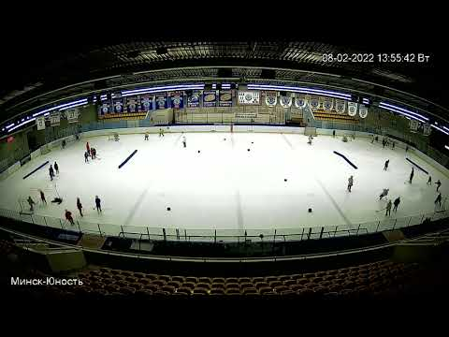
Учащийся - центральная фигура УТЗ и главное действующее лицо:
Notes:
Я надеюсь, что это видео правильно воспримет большинство и каждый сможет узнать себя. Бывают разные тренировки в которых что-то получается, а что-то нет, но даже если все идет кувырком и не так как мы этого хотим нужно остановиться и задать вопрос в первую очередь себе: какие этапы в обучении я пропустил, и почему дети не делают то что от них требуется.
Тренер может быть яркой личностью, но тренировка это не стендап. Поэтому объяснение (в идеальной ситуации) не должно длиться больше 60 секунд. Остановки всего тренировочного процесса нужны только для исправления ошибки которую допускают 90% занимающихся. Во всех остальных случаях продуктивнее индивидуальные рекомендации и исправление без остановки всех учеников.
Грубая ошибка останавливать всех ради исправления элемента, который делает неправильно 5 из 25. Гораздо больший эффект будет если объяснить индивидуально и проверить исполнение.

Slide 5
Существуют стандарты УТЗ:
1) Учащийся - центр УТЗ и главное действующее лицо
2) Дисциплина
3) Вовлеченность и интерес учащихся
4) Структурность тренировки
5) Преемственность упражнений
6) Соотношение интенсивности и паузы отдыха
Notes:
Очень часто главный тренер становится в центр и купается во внимании воспитанников и рассказывает им о жизни и хоккее. В это время дети сидят на льду или за бортом, но не тренируют навыки. Еще один вариант это когда увидев ошибку у “своего” спортсмена тренер останавливает всех и всем объясняет ошибку этого ребенка.
Дисциплина это самая главная характеристика учебного процесса, только при условии что дети слушают тренера, ответственно подходят к выполнению и началу упражнения тренер будет заниматься тренировкой детей и исправлением их ошибок.
Каждый ребенок знает и понимает свою роль в команде, тренировке и упражнении. Ему интересно потому, что тренер дает сложные, но посильные упражнения требования к выполнению понятны, а соревновательный процесс грамотно включен в структуру тренировки
Тренировка начинается с подготовительной части, задачи решаются в основной, заключительная часть плавно выводит занимающихся из тренировочного режима
Если задачи занятия прописаны и тренер знает последовательность освоения элементов и грамотно использует подводящие упражнения, то каждое последующее упражнение тренировочного процесса это логическое продолжение предыдущего (катание-ведение-передачи-единоборства-хоккей)
Развитие физических качеств - это процесс который происходит на каждой тренировке хотим мы того или нет. Паузы отдыха, время работы и интенсивность(насколько быстро движется или насколько сильно напрягается спортсмен) определяют то качество, которое развивается в данном упражнении в конкретный момент времени.

Slide 6
Структурность УТЗ
УТЗ обязательно должно иметь подготовительную часть где учащиеся подготавливают мышцы, связки, и самое главное голову к началу тренировки. Подготовительная часть должна строиться согласно основной части и подготавливать не все, а именно системы на которые будет направлено воздействие в основной части. Уместно заканчивать подготовительную часть упражнениями на развитие скоростных качеств.
Основная часть предназначена для решения задач УТЗ.
Заключительная часть нужна чтобы плавно перевести учащихся из тренировочного режима в режим восстановления, в этой части также уместно решить вопросы развития гибкости.

Slide 7
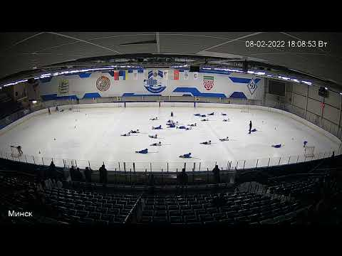
Представленный формат проведения тренировки не эффективен:
Notes:
Работа с дисциплиной важная часть учебно-тренировочного процесса, но часто проблемы с дисциплиной исходят от плохой организации, отсутствия инвентаря и неправильно выстроенного процесса обучения. Но даже плохая дисциплина не повод унижать детей.

Slide 8
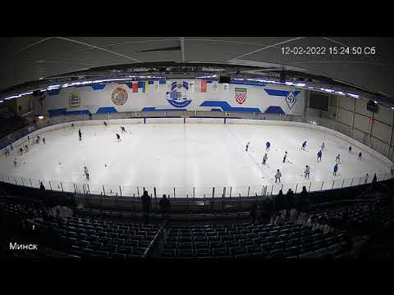
Персональное исправление без остановки тренировочного процесса:
Notes:
То же самое задание то же количество тренеров но иная форма организации дает совсем другой эффект.

Slide 9
Дисциплина
Когда учащиеся выполняют все рекомендации, во время объяснений слушают и готовятся выполнять задания, после остановки прекращают немедленно все движения и броски эффект от тренировки гораздо выше. Дисциплина такой же навык как и умение кататься, который формируется тренером совместно с родителями с самого раннего возраста. На дисциплину влияет много факторов: готовность тренера к тренировке, квалификация, построение занятия и организация учащихся, количество тренеров и их взаимодействие, количество детей и их возраст.
Отсутствие дисциплины - это в первую очередь проблема тренера и свидетельство его низкой квалификации. Решать вопросы организации учащихся не просто, но это обязанность тренера.

Slide 10
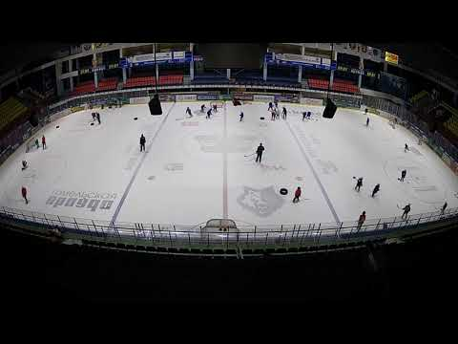
Беспорядок на правой половине поля:

Slide 11
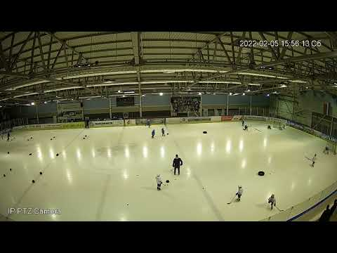
Порядок
Notes:
За счет разделения на группы поддерживать дисциплину и становится на порядок легче.

Slide 12
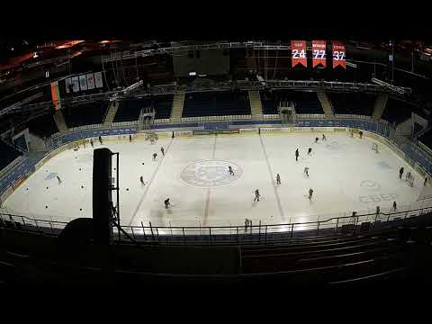
Отсутствие пауз отдыха
Notes:
Без пауз отдыха падает скорость спортсменов, ухудшается техника, накапливается усталость, что мешает правильному освоению технических элементов. Становится невозможным развитие скоростных и координационных способностей. Разумные же паузы работы и отдыха способствуют формированию физических качеств, обеспечивают восстановление, приводит тренировочные нагрузки к условиям соревнований.
В идеальных условиях в одном упражнении мы можем решить 4 задачи:
развивать физические качества
совершенствовать технику катания и владения клюшкой
формировать внимание, память, игровое мышление
в более старших возрастах решать вопросы тактической подготовки (при упражнениях 1х1 развивать индивидуальные тактические навыки атаки (контроль дистанции, выбор позиции, обыгрыш игрока, смена ритма, умение забивать голы) навыки обороны (выбор позиции, отбор шайбы, начало атаки)

Slide 13
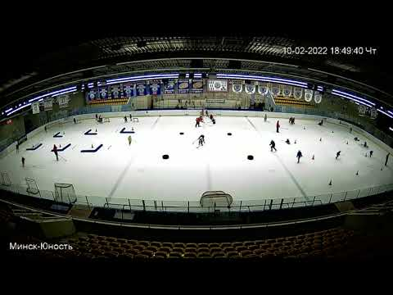
Форма организации, инвентарь, расположение и работа тренеров обеспечивают максимальную пользу тренировки..

Slide 14
Нет дисциплины в поточном методе
Notes:
Скука мешает росту, поэтому задания должны вызывать интерес, быть вызовом ребенку. Интерес можно вызвать новым инвентарем, условиями, упражнениями и которые сложны для исполнения, но не невыполнимы. Слишком простые или слишком сложные задания вызывают скуку, проблемы с дисциплиной и низкий тренировочный эффект. Вызов ребенку бросают новые задания, эстафеты, мини игры и короткие игры с партнерами на сотрудничество и соперничество.

Slide 15
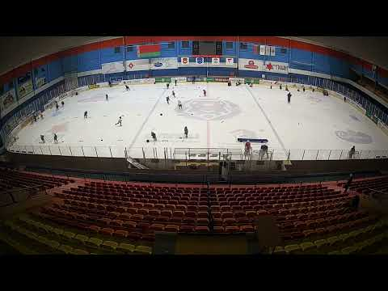
Интерес радость и позитив от тренировки.
Notes:
Есть вопросы и по дисциплине, и интенсивности и подбору упражнений. Но при такой организации гораздо легче научиться выполнять элементы чем при предыдущей, а тренеру гораздо проще контролировать порядок на станциях

Slide 16
Спасибо за внимание!

Slide 17
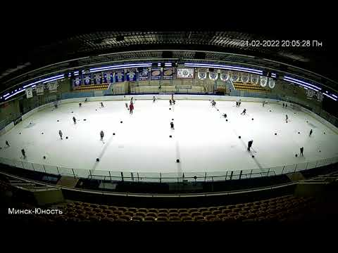
Хорошие тренировки не попавшие в презентацию
Notes:
Показ упражнения тренером, дисциплина, маленькие группы, короткое задание.

Slide 18
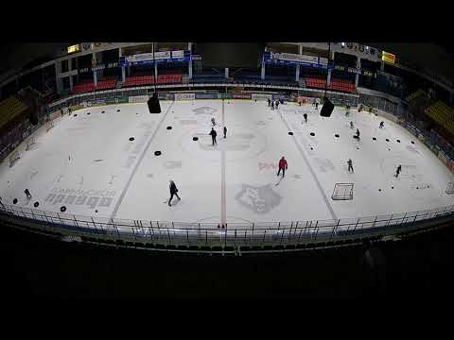
Хорошие тренировки не попавшие в презентацию
Notes:
Тренер пока еще стоит и мало показывает, но организация используемый инвентарь, и решаемые задачи в одном упражнении позволяют отнести видео к хорошим тренировкам.

Slide 19
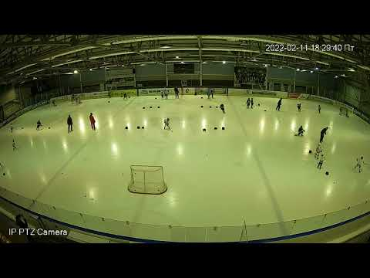
Хорошие тренировки не попавшие в презентацию

Slide 20
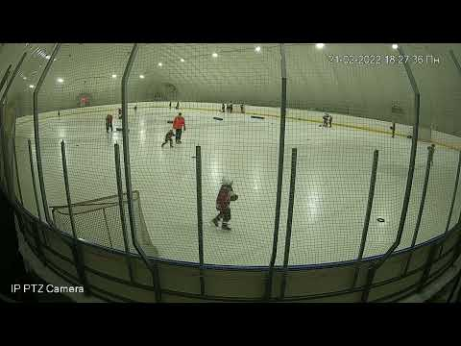
Хорошие тренировки не попавшие в презентацию
Notes:
Огромным плюсом этой тренировки является использование инвентаря в виде минибортиков и мячей. Это помогает включить детей в тренировочный процесс, каждый ребенок может преодолеть препятствие по заданию тренера строго определенным образом (обучение катанию) и только потом забить гол. Это готовит детей к игре в хоккей ведь самое важно это все же сколько голов забито, а не как красиво каталась команда.

Slide 21
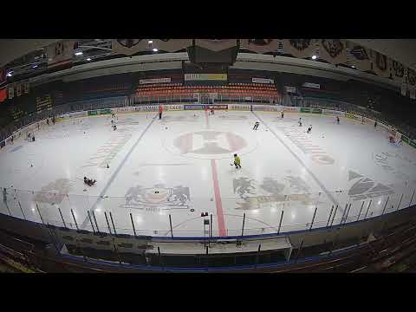
Хорошие тренировки не попавшие в презентацию
Notes:
Возможно, если бы тренер сделал меньше элементов на каждой станции то у детей выросла бы скорость выполнения и качество. Но даже так организация и количество технических элементов это несомненный плюс такой тренировки.

Slide 22
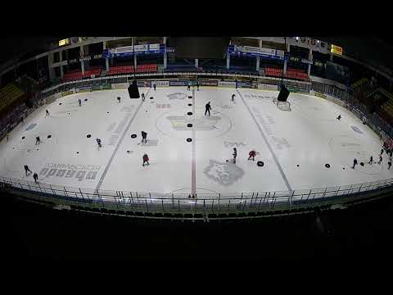
Хорошие тренировки не попавшие в презентацию
Notes:
2 формы организации и 2 разных возраста на льду. Слева учащиеся организованы и при исправлении недочетов могут учиться и осваивать навыки не мешая друг-другу задействуя всю площадку. Справа можно организовать детей в теории чтобы каждый делал на полосе препятствий не мешая друг другу, но на практике я не видел как при такой форме организации можно обеспечить и дисциплину и обучающий момент.

Slide 23
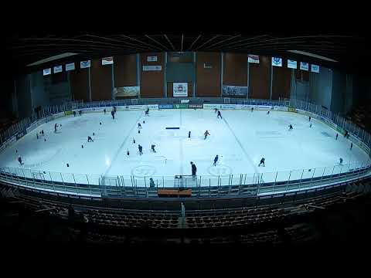
Хорошие тренировки не попавшие в презентацию

Slide 24
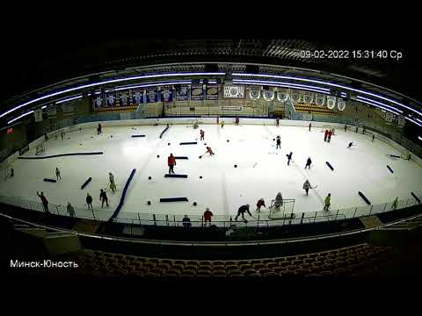
Хорошие тренировки не попавшие в презентацию

Slide 25
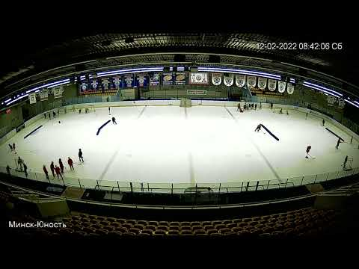
Тренировки требующие доработки
Notes:
Основная проблема - это большая пауза отдыха в группах, если использовать центральную зону и там добавить станцию, то вопрос может быть решен.

Slide 26
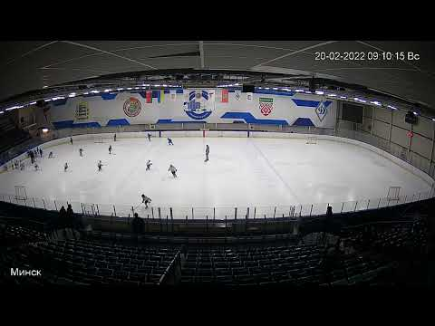
Тренировки требующие доработки
Notes:
Разминка перед игровой тренировкой может выполняться в 2-х группах, это позволит задействовать 2-х тренеров и обе части ледовой площадки.

Slide 27
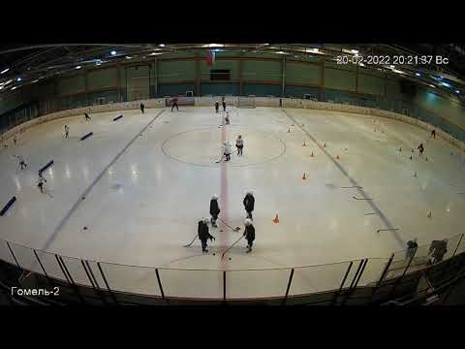
Тренировки требующие доработки
Notes:
Тренировка могла бы быть высокого уровня если бы группы не мешали друг другу и выполняли задание на своих половинах. Во всем остальном присутствуют признаки хорошей тренировки:
инвентарь
минигруппы
совместное выполненине нескольких элементов в одном задании

Slide 28
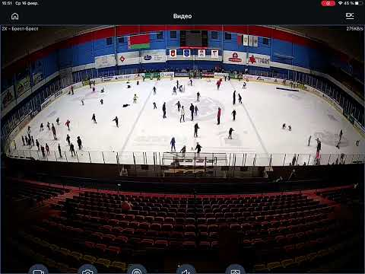
Организация при которой сложно научиться
Notes:
Как бы тренер не вкладывался очень сложно научить детей при таком количестве на льду и такой организации. Но выход есть в следующем видео

Slide 29
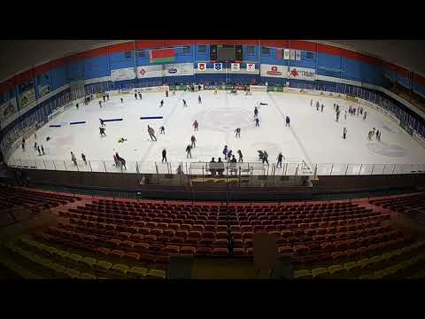
Тренировки требующие доработки
Notes:
Такая форма уже позволяет детям выполнять элементы, а тренер может контролировать исполнение и исправлять ошибки. А изменилось лишь расположение групп наличие инвентаря.

